Slide 1
R workflow
Corso introduttivo a R

Slide 2
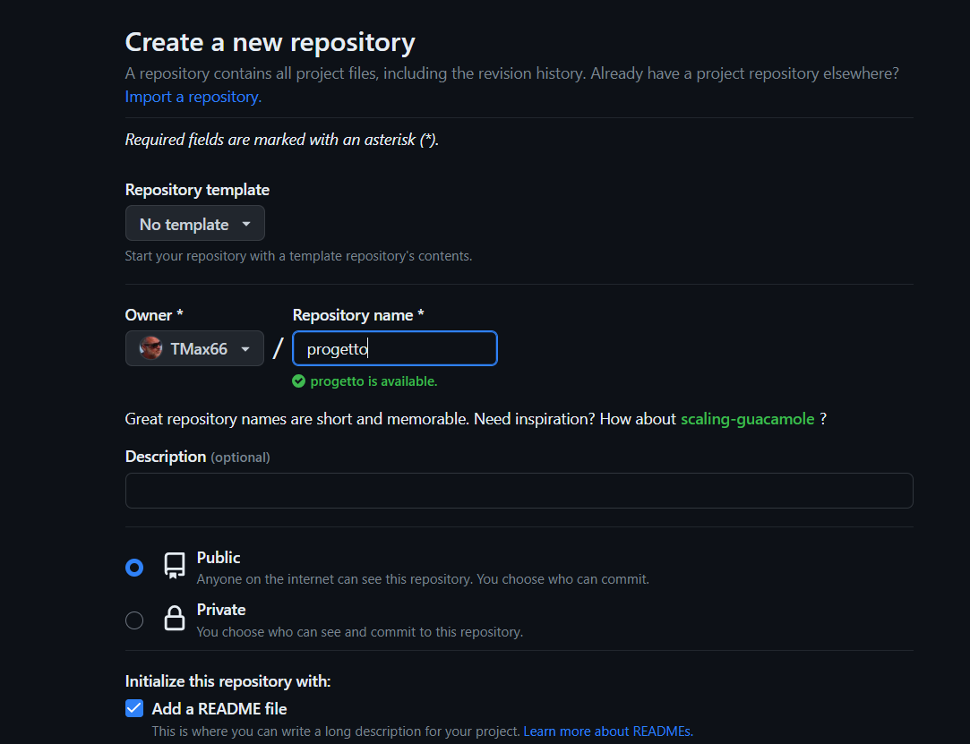
Inizializzare un R project
New Repository in Github
1 creare un nuovo repository in Github (github.com/NAME/)
2 copiare l’indirizzo url del repository

Slide 3
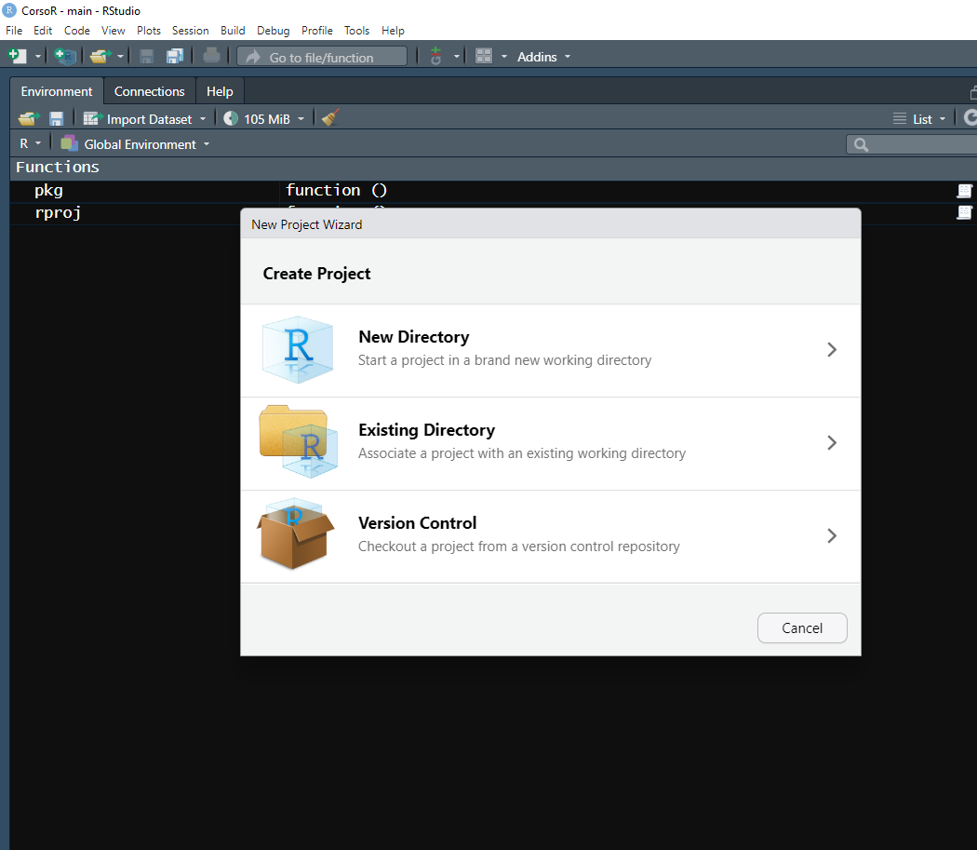
Creare un nuovo progetto in RStudio
1 Selezionare new Project

Slide 4
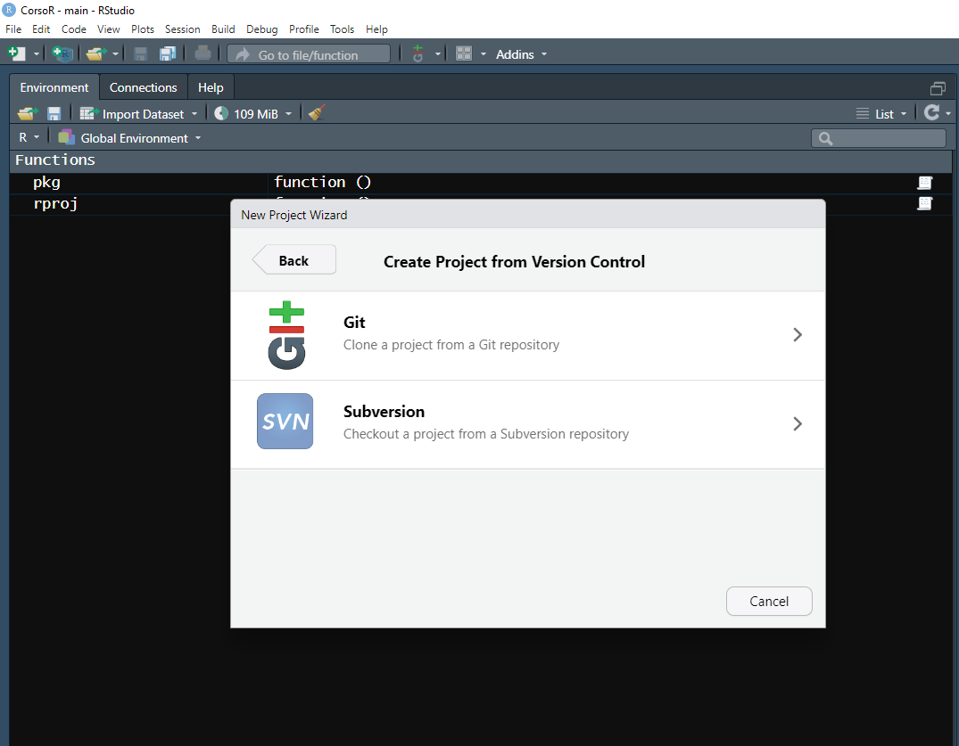
2 Scegliere “control version”

Slide 5
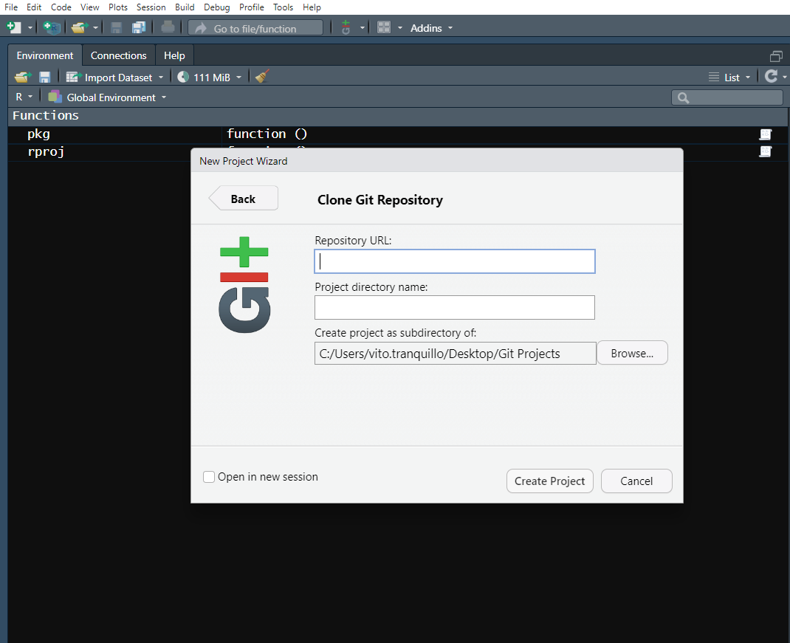
3 Copiare l’indirizzo del repository

Slide 6
Organizzare le cartelle del progetto
1 usare la funzione rproj() per creare le seguenti cartelle:
## C:/Users/vito.tranquillo/Desktop/Git Projects/ProgettoR ## ├── dati ## ├── ProgettoR.Rproj ## ├── R ## │ ├── codiciOF.R ## │ └── librerie.R ## └── report ## └── notebook.rmd

Slide 7
Organizzare le cartelle del progetto
R (qui si inseriscono i codici di R, la cartella contiene il file codiciOF.R e il file librerie.R). Il primo file si usa per scrivere lo script di R mentre nel secondo file c’è l’elenco delle librerie che devono essere caricate oltre e quelle che si caricano con la funzione pkg()
dati (qui si inseriscono i dati nei vari formati)
report (qui si inseriscono i file rmd per scirvere report, la cartella contiene già un file notebook.rmd per la scrittura di un report usando la funzioanlità notebook di rmarkdown)

Slide 8
Organizzare le cartelle del progetto
usare la funzione pkg() per caricare le seguenti librerie:
tidyverse
readxl
openxlsx
gt
janitor
data.table
feather

Slide 9
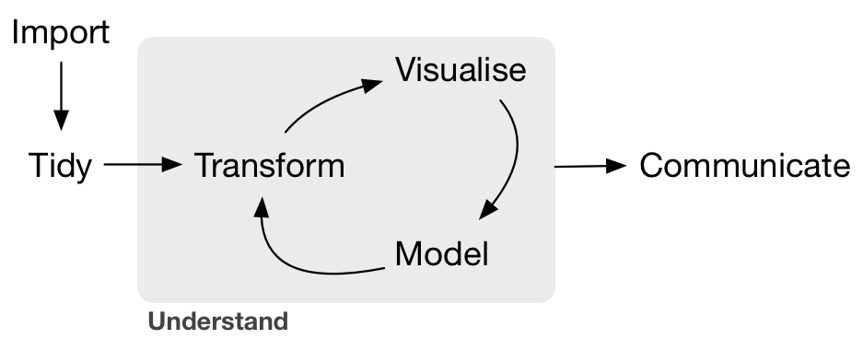
tidyverse

Slide 10

i dati devono essere tidy

Slide 11
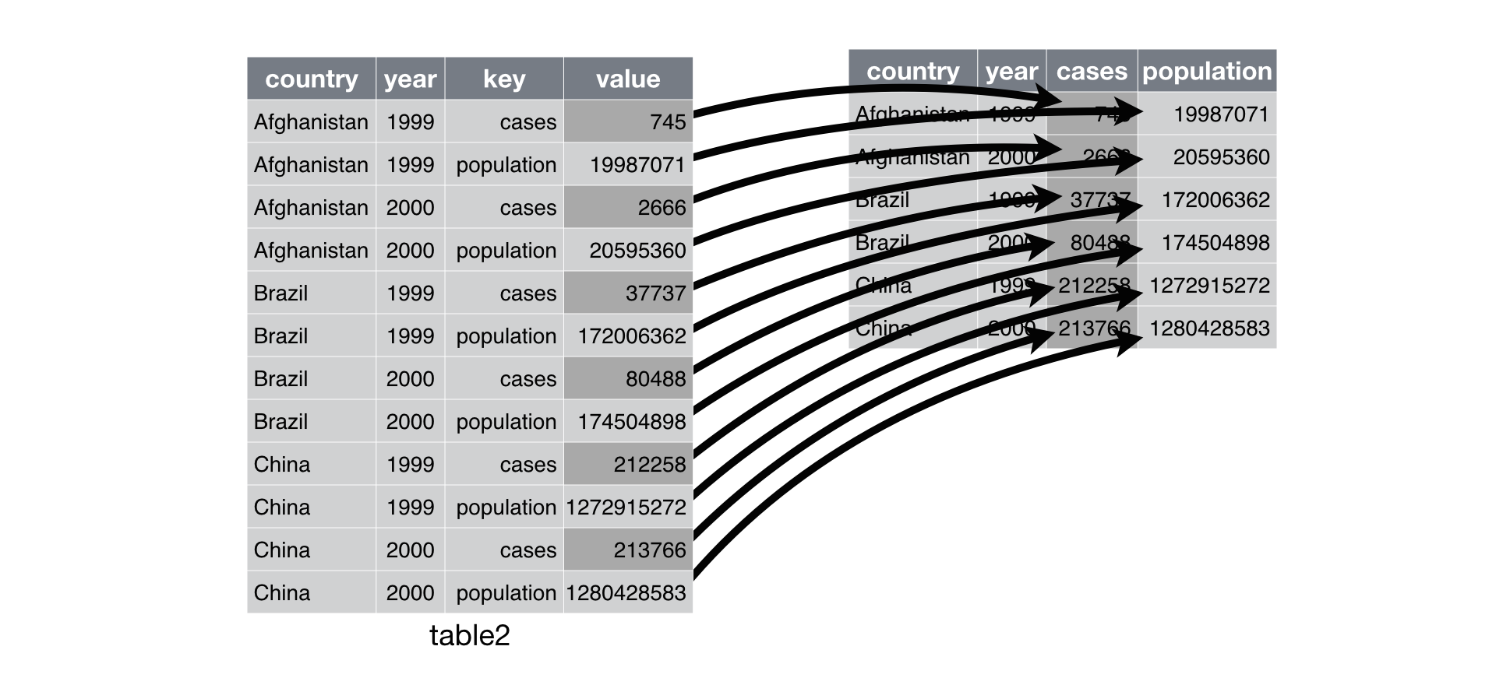
pivot_wider()

Slide 12
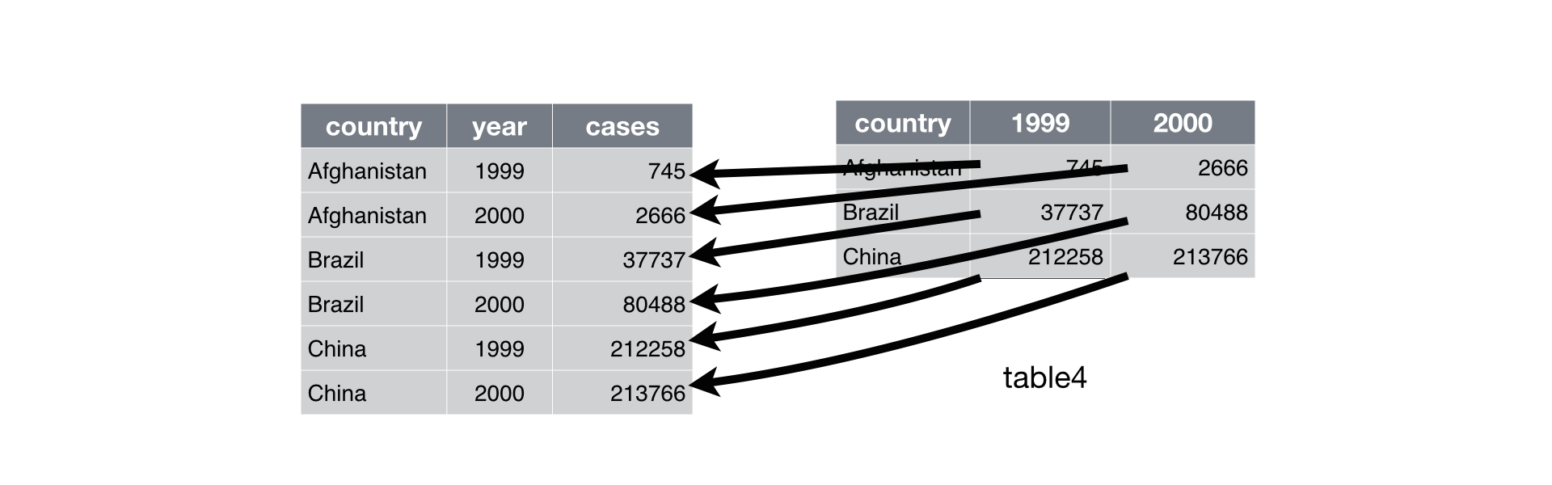
pivot_longer()

Slide 13
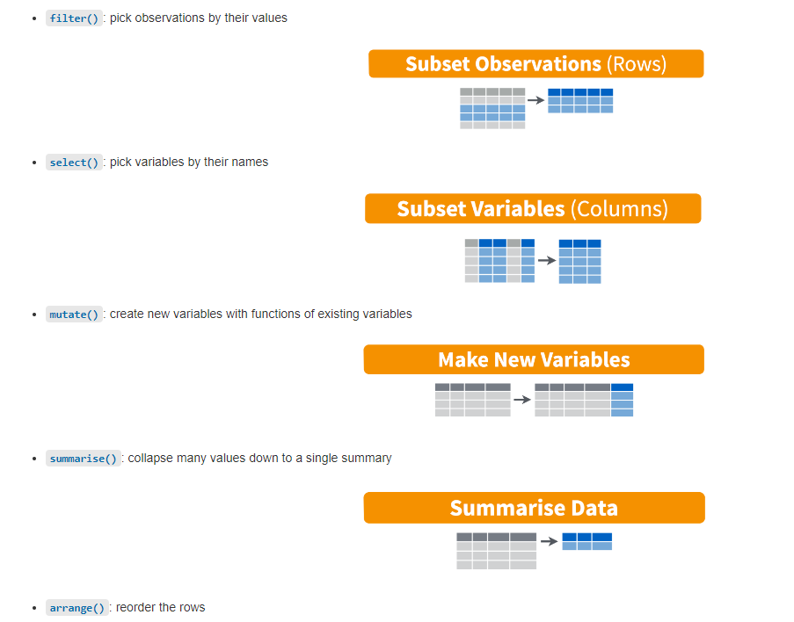
pachetto dyplr

Slide 14
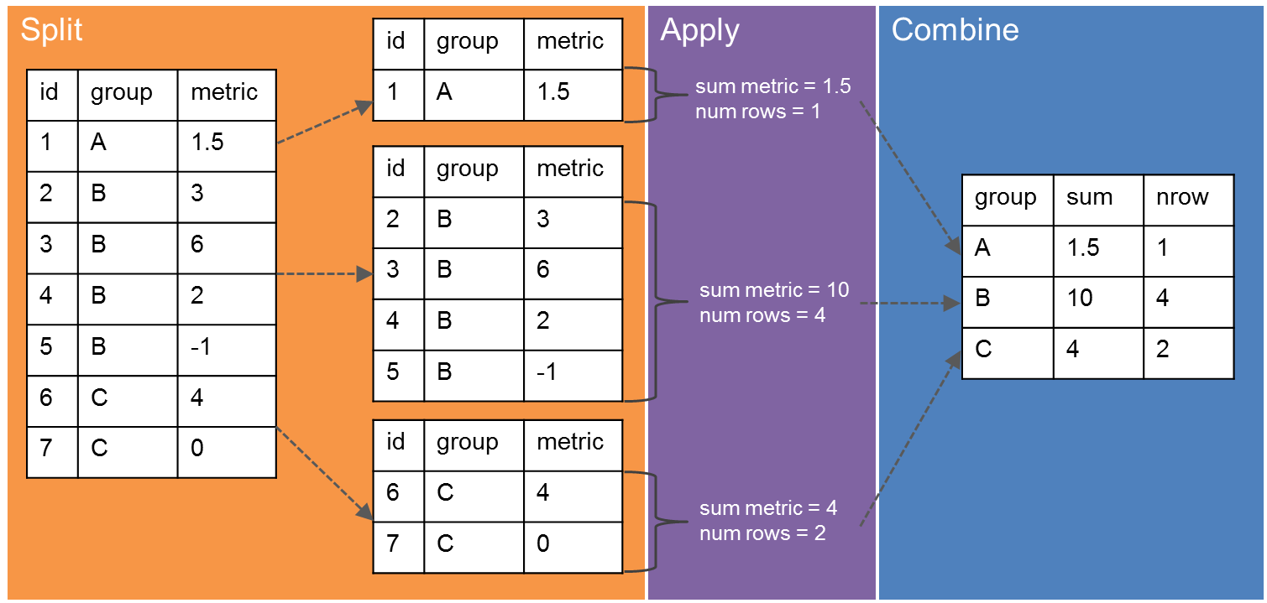
Split-Apply-Combine : group_by()

Slide 15
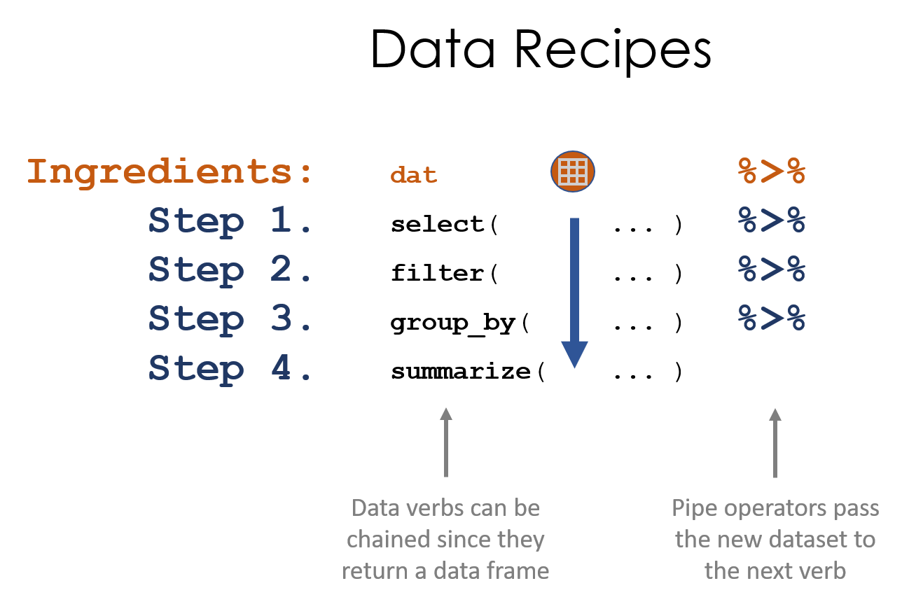
pipe %>%

Slide 16
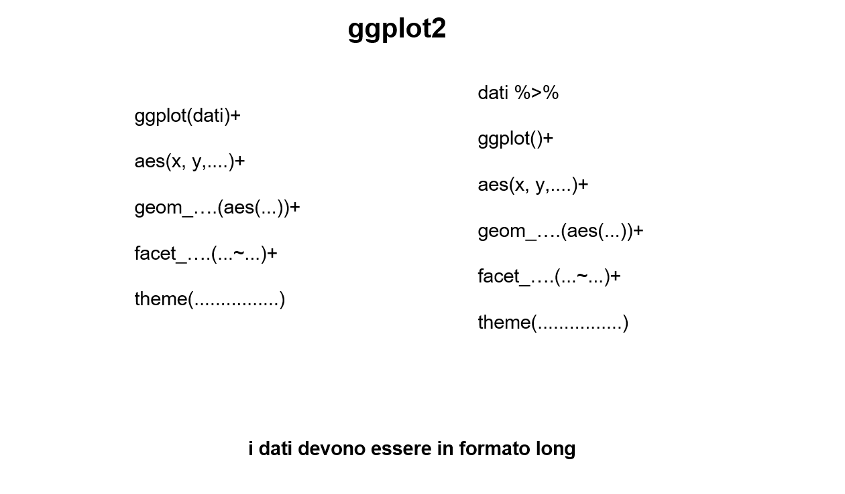
grafici con ggplot2

Slide 17
Statistica con R

Slide 18
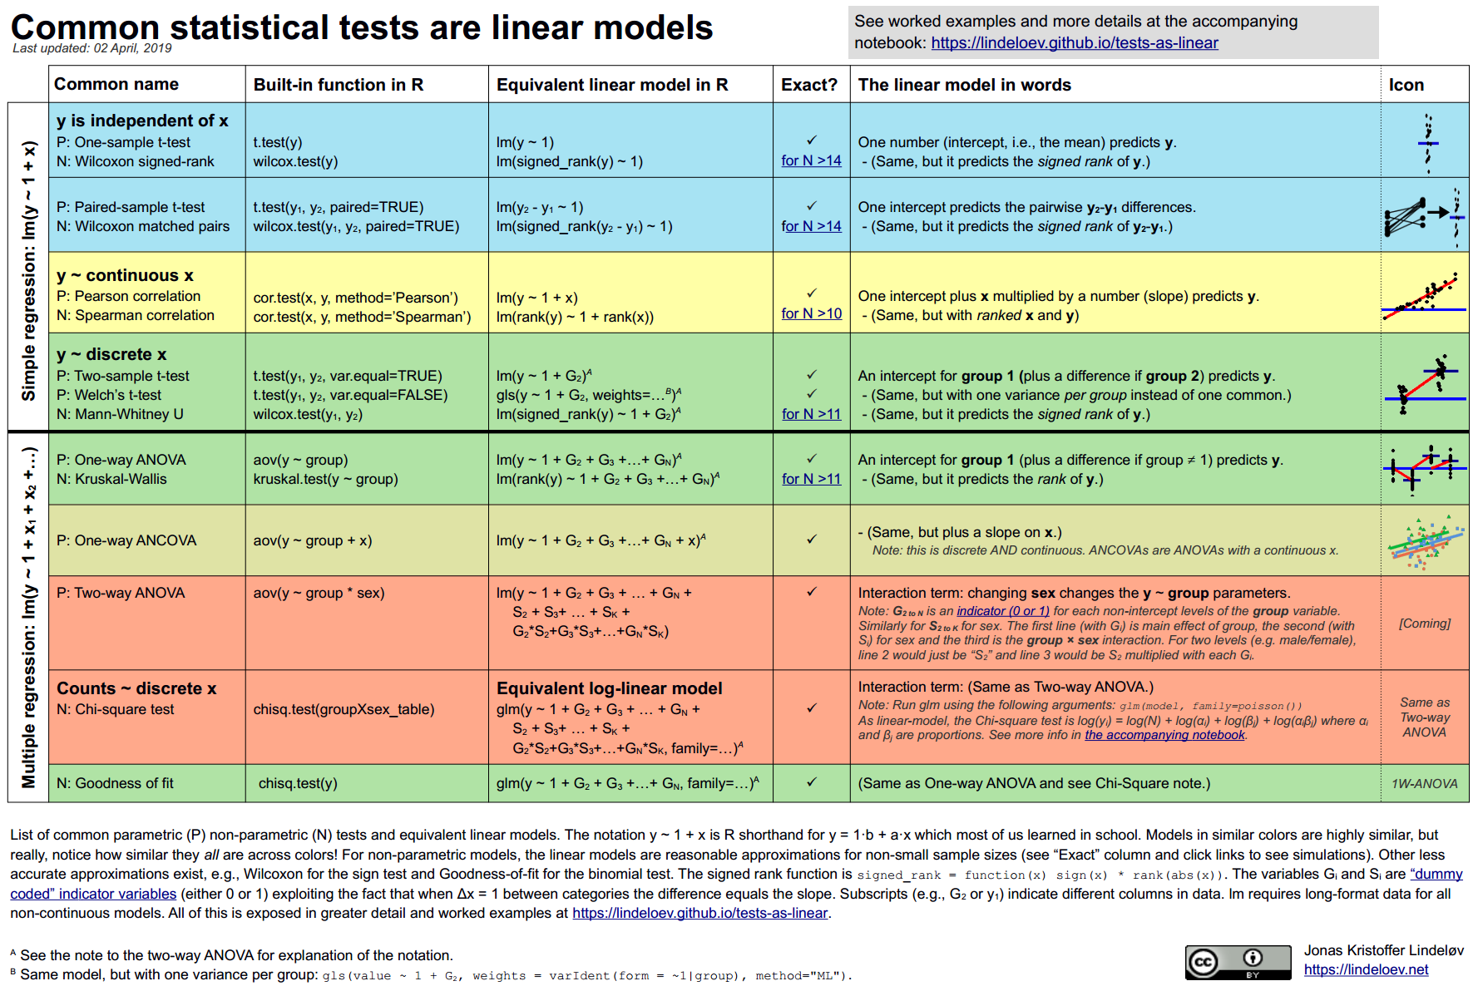
statistical significant:don’t say it and don’t use it

Slide 19
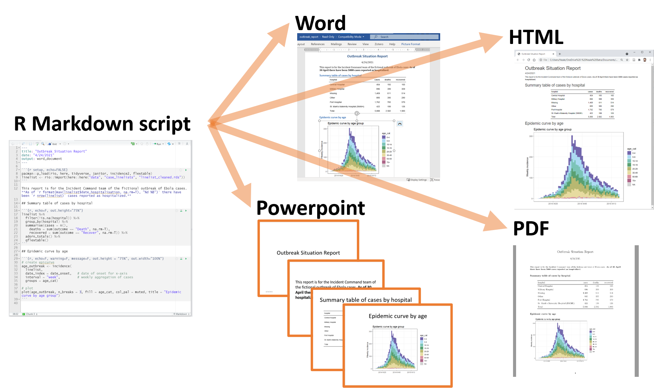
Comunicazione (rmarkdown / quarto)

Slide 20
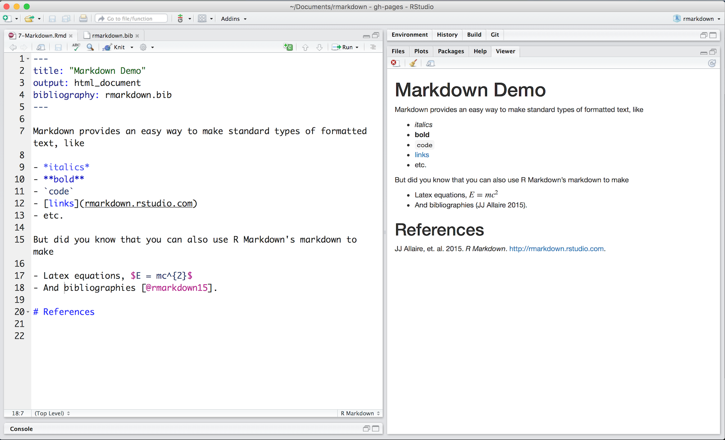
Comunicazione (rmarkdown / quarto)

Slide 21
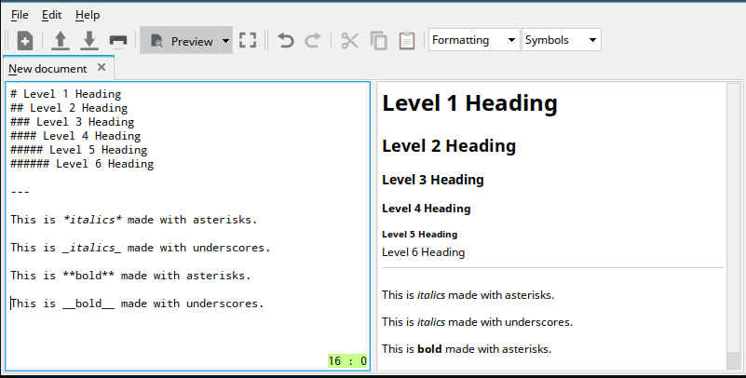
Comunicazione (rmarkdown / quarto)

Slide 22
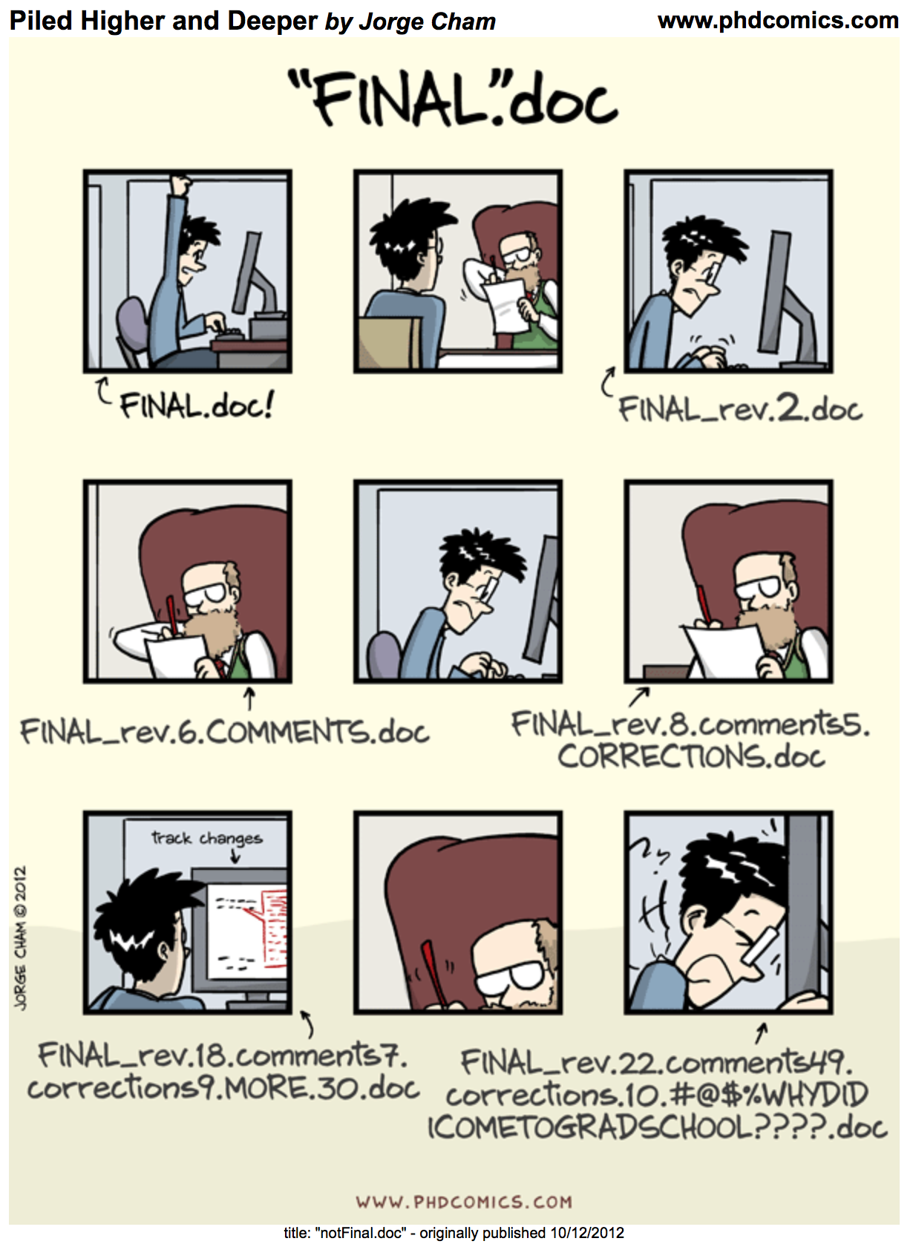
Riproducibilità, archiviazione, controllo versioni

Slide 23
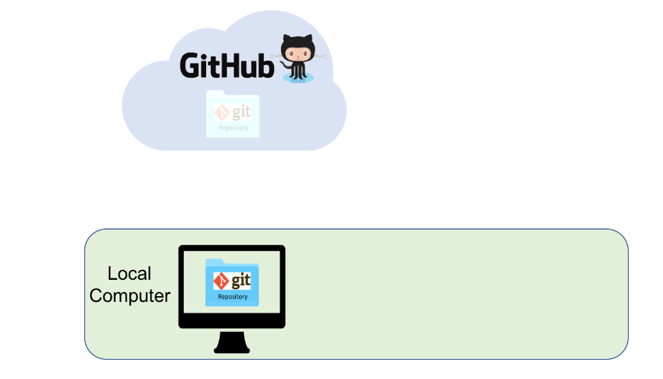
github

Slide 24
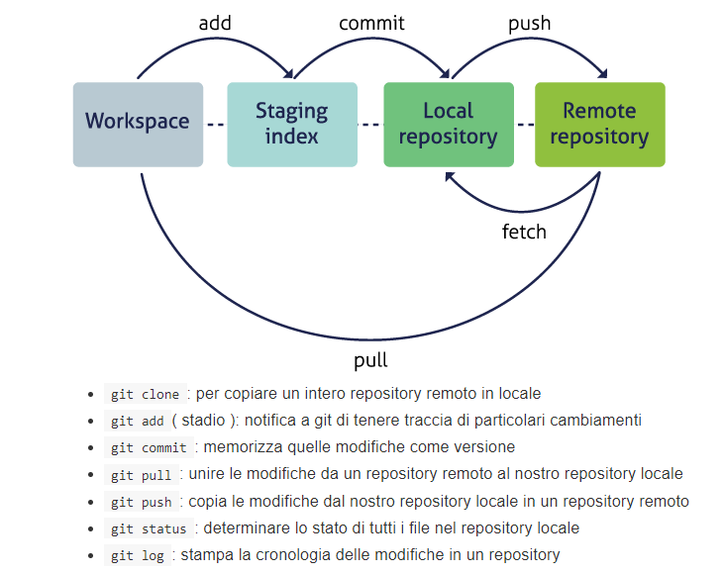
il ciclo di git

Slide 25
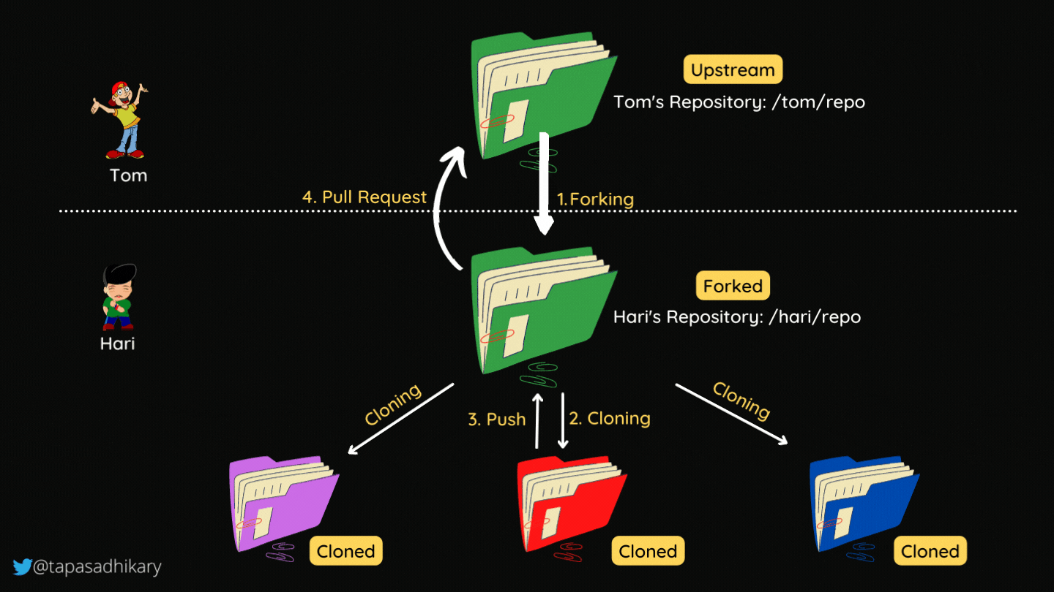
scrittura collaborativa

